Slide 1
Бережли́вое произво́дство — концепция управления предприятием, основанная на постоянном стремлении к устранению всех видов потерь.

Slide 3
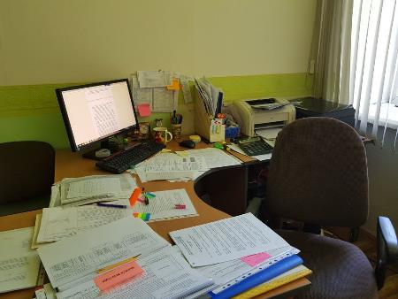
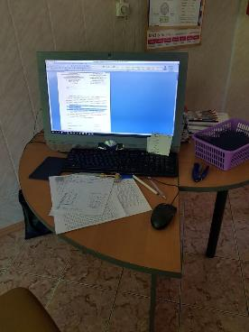

Slide 4
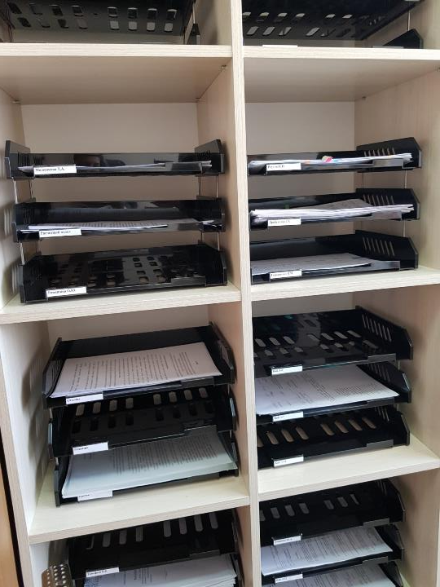

Slide 14
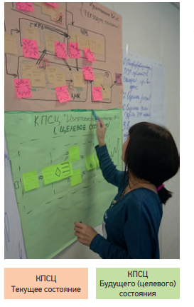

Slide 17
Фабрика процессов

Slide 20
Спасибо за внимание!
http://www.ps-rosatom.ru

